Slide 1

Навигация по школе
Подготовил:
ученик 11 «И» класса
Малахов Александр Сергеевич
Руководитель:
учитель информатики
Галганова Дарья Анатольевна
www.themegallery.com

Slide 2


Проблема
В школе должна быть ясная и понятная система навигации, позволяющая детям, учителям и родителям комфортно ориентироваться и передвигаться по зданию школы.

Slide 3
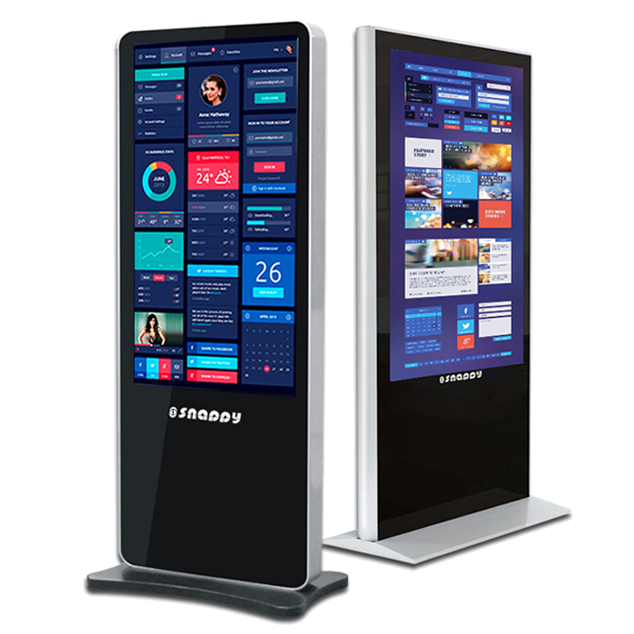
Цель работы:
Проектирование и разработка приложения для навигации по основному зданию ГБОУ Школа №185.

Slide 4
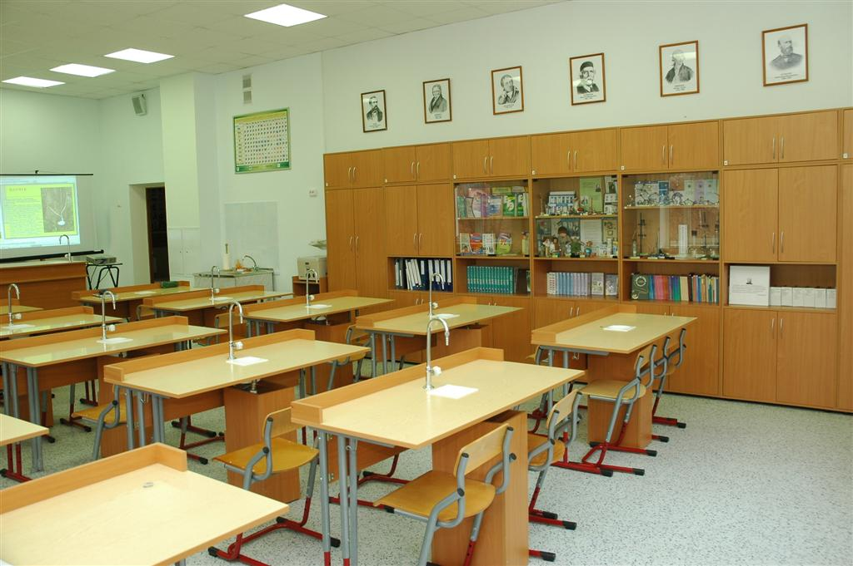
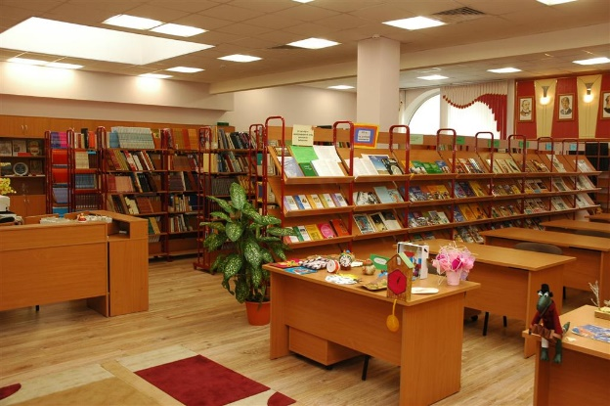
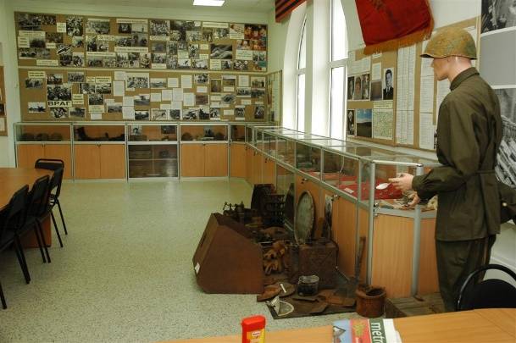
Задачи
Изучить архитектуру нашей школы;
Составить и начертить карты всех этажей школы;
Создать базу данных кабинетов;
Ознакомиться с языком программирования;
Разработать приложение.

Slide 5
Пользователи
1
2
3
4
Новые учителя и ученики
Ученики 1-5 классов
Родители
Гости школы

Slide 6
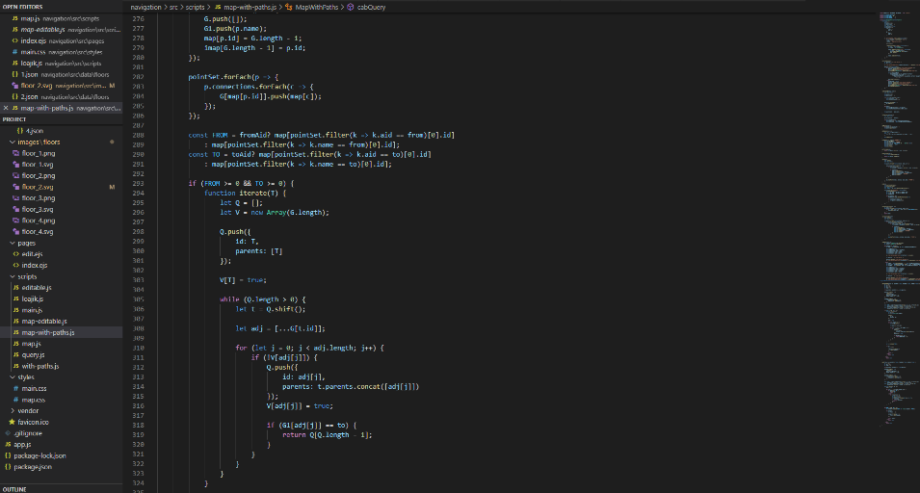
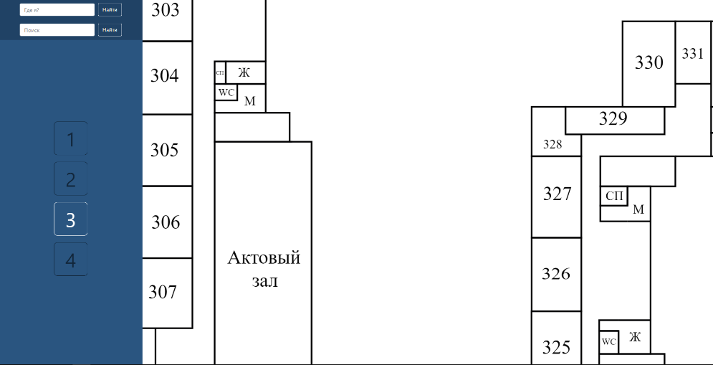
Реализация
Разработка приложения в Visual Studio Code на языке программирования JavaScript.

Slide 7
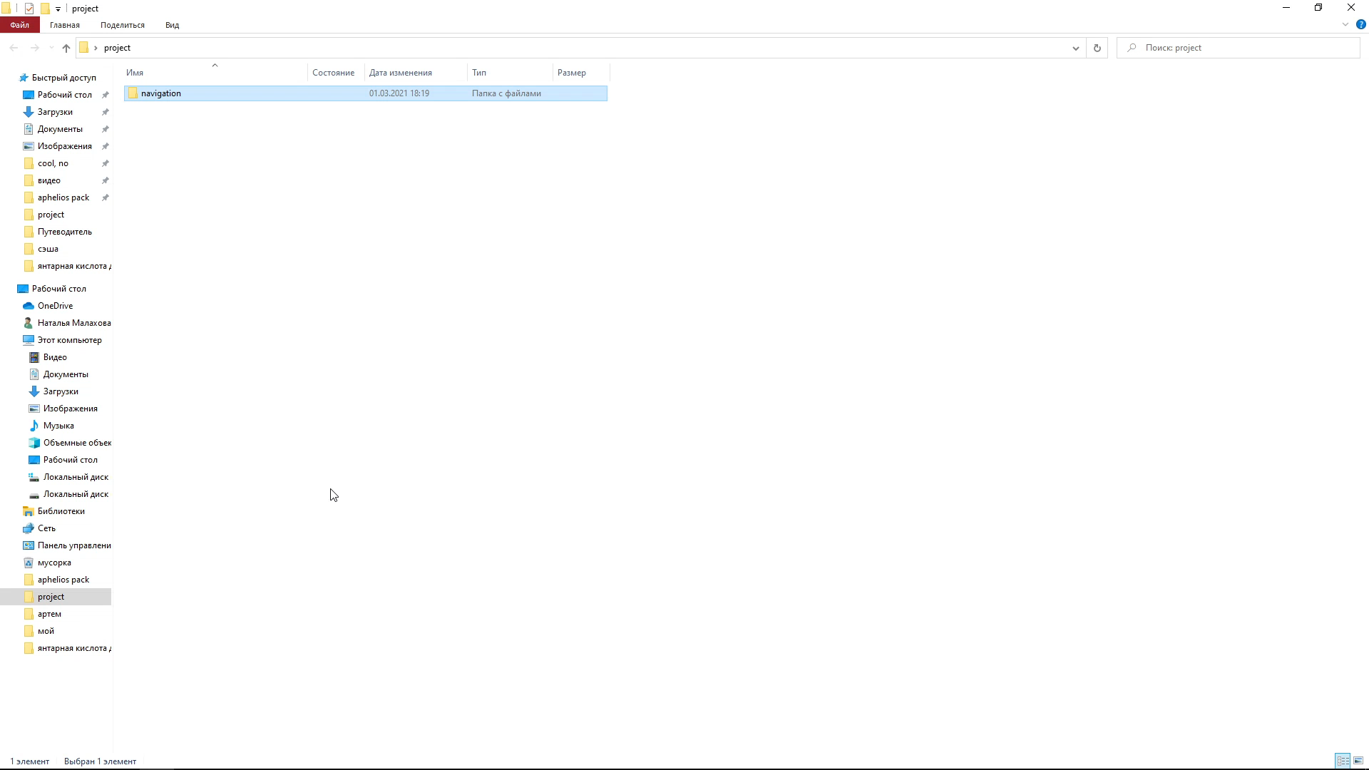

Схема действий пользователя

Slide 8
Спасибо за внимание!
www.themegallery.com

